Slide 1


电磁场问题求解与应用/Solution and application
01
电磁场的唯一性定理
02
静态电磁场求解与应用
03
时谐电磁场求解与应用

Slide 2

2.1.1 静电场求解与应用
01
静电场求解方法
导体系统的电容
静电屏蔽
静电系统的电介质击穿
导体的面电荷分布
静电储能与静电系统的受力
02
静电场典型应用

Slide 3
静电屏蔽
定义：抑制自己与外界电场产生相互影响。
措施：利用一个封闭的导体腔来阻断腔外静电场对腔内电场产生的影响，并且接地的导体腔还可阻止腔内静电场对外界产生的影响。因此这样的导体腔也称为屏蔽腔，也称为法拉第笼。
原理：（a）不论导体腔是否接地，腔内空间及腔内壁的电荷在腔外空间的合场强为零；
（b）不论导体腔是否接地，腔外空间及腔外壁电荷在腔内空间的合场强为零。

Slide 4
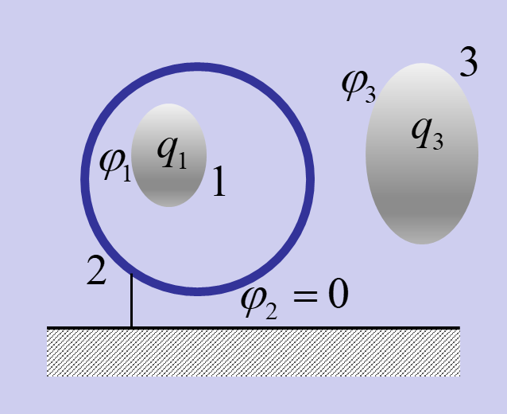
【例题巩固1】如图所示，接地导体2将导体1封闭其中，导体3在封闭导体2之外。证明导体1与导体3之间无静电耦合。
证明：
图示多导体系统中导体电荷与电位的关系可通过部分电容表示为

Slide 5
令q₁=0，则此时导体2内整个区域与导体2等位，即ϕ₁=0
将此关系代入方程组得
导体1与导体3之间无静电耦合。
当导体1和导体3带电时
接地的封闭导体2使其内外区域形成了相互独立的静电系统

Slide 6
2.1.1 静电场求解与应用
01
静电场求解方法
导体系统的电容
静电屏蔽
静电系统的电介质击穿
导体的面电荷分布
静电储能与静电系统的受力
02
静电场典型应用

Slide 7
静电系统的电介质击穿
电 介 质 击 穿：指当电介质中的场强值超过某一量值时，绝缘电介质变得导电，从而暂时或者永久地失去了其绝缘的特性。
材料的介电强度：击穿场强值的大小，即电介质材料能够承受不被击穿的最大电场强度。
击 穿 电 压：在电容器或传输线系统中，电介质中对应临界电场的电压。

Slide 8
【例题巩固】同轴线的外导体半径b=7mm ，其中填满均匀电介质聚本乙烯，且其介电强度为 。
（a）求同轴线击穿电压达到最大值时的内导体半径a；
（b）求最大击穿电压。
解：
（a）设同轴线所加电压为 ，则可得同轴线内电场分布为
ρ=a处电场最大
对应击穿电压
由
（b）同轴线的最大击穿电压为

Slide 9
2.1.1 静电场求解与应用
01
静电场求解方法
导体系统的电容
静电屏蔽
静电系统的电介质击穿
导体的面电荷分布
静电储能与静电系统的受力
02
静电场典型应用

Slide 10
导体的面电荷分布
导体上的面电荷分布不但与自身形状密切相关，也与外部电场分布情况有关。只有孤立导体（不受外场或外源影响）的电荷分布才由其自身的形状及电荷总量决定；
理论分析以及实验与仿真结果表明，在孤立导体表面，电荷分布总体上向面外突出的部分（曲率为正且大）集中；而向内凹进的部分（曲率为负）电荷稀疏。

Slide 11
设充电后两球分别带电荷q_{a}和q_{b} ，由于两球相距很远，所以可忽略它们彼此对球面上电荷分布的影响，这样每个球都可近似看作孤立导体球，并且电荷在球面上均匀分布。
r_{b}
r_{a}
两球连通，即
由
有
一般最大电荷密度和最强电场都发生在导电体的尖端部分周围

Slide 12
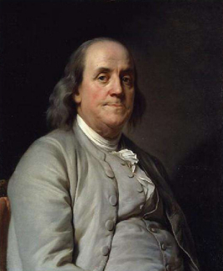
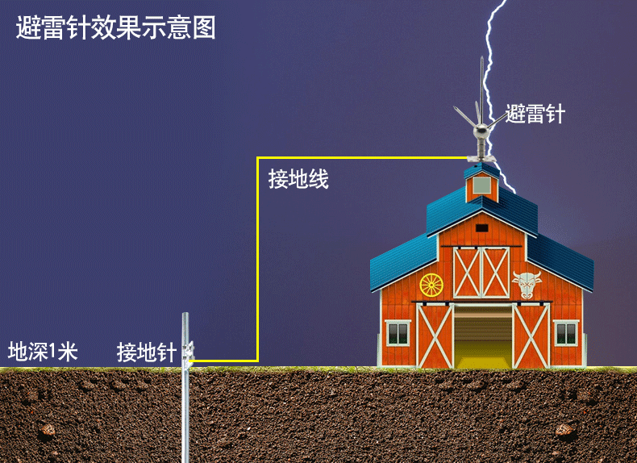
富兰克(1706.1.17—1790.4.17) 美国政治家、物理学家，发明了避雷针，最早提出电荷守恒定律，定义了正负电荷。

Slide 13
小 结：
01
静电场求解方法
导体系统的电容
静电屏蔽
静电系统的电介质击穿
导体的面电荷分布
静电储能与静电系统的受力
02
静电场典型应用

Slide 14
谢谢倾听！

